Slide 1
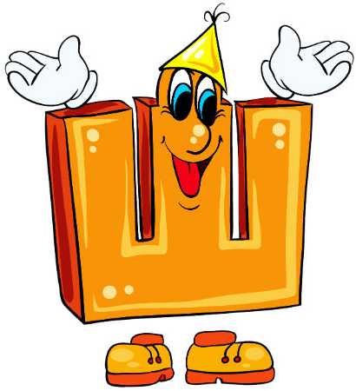
Навчання грамоти
Читання
Букварний період
Урок 64
Звук [ш]. Мала буква ш. Читання слів, речень і тексту з вивченими літерами

Slide 2
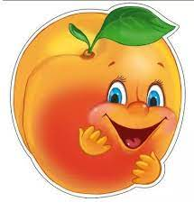
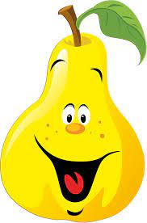

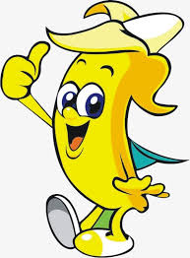
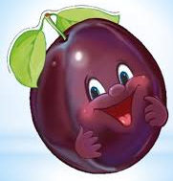
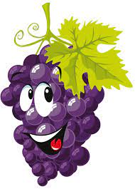
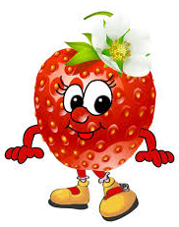
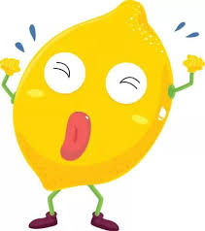
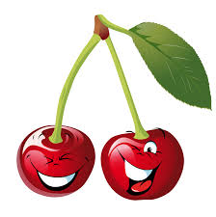
Налаштування на урок
Розглянь ягоди й фрукти. Уявний смак якого плоду на твоєму язичку покращив твій настрій? З цим смаком і проведемо урок.

Slide 3
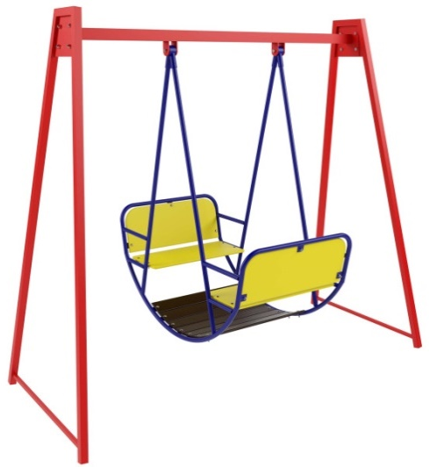
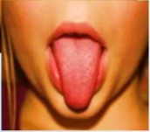
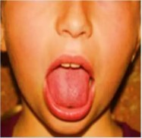
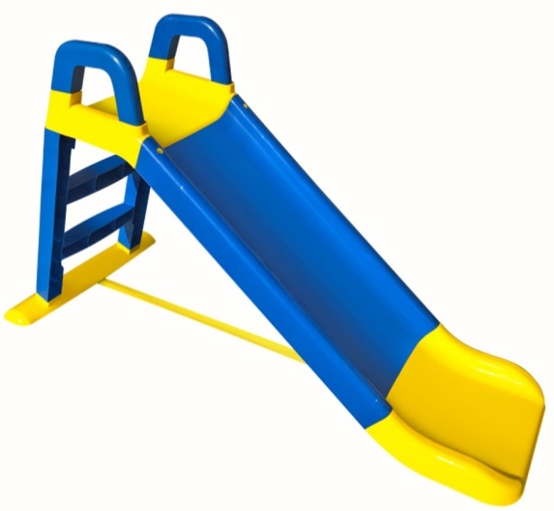
Артикуляційні вправи
«Гойдалка»
Відкрий рот і гострим кінчиком язика почергово тягнися то до підборіддя, то до носа. Рахунок: 1-2.
«Гірка»
Відкрий рот, заховай кінчик язика за нижні зуби, а спинку язика підніми вгору. Покажи круту гірку. Рахунок: 1-2-3-4-5-6-7-8-9-10.

Slide 4

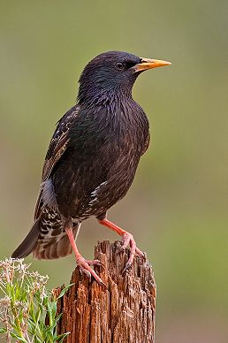
  Робота зі скоромовкою
Що ти знаєш про шпака?
Сів шпак на шпаківню,
Заспівав шпак півню,
Ти не вмієш так, як я,
Так, як ти, не вмію я.
шпак
шпаківня

Slide 5

Повідомлення теми уроку
Сьогодні на уроці читання ми познайомимось з малою друкованою буквою «ша», будемо удосконалювати вміння читати слова та речення, працювати з прочитаним твором.

Slide 6
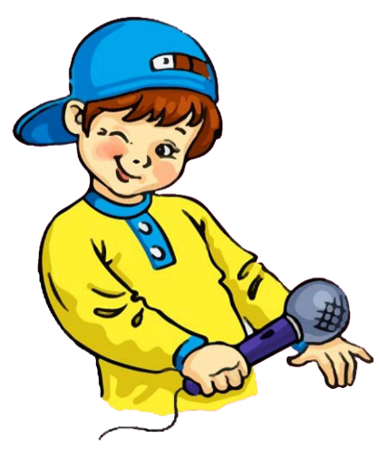
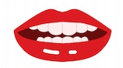
Проведи дослідження
Виділи перший звук у слові
шпак.
Простеж за його вимовою.
Під час вимовляння звуку [ш] видихуване повітря натрапляє на перешкоди.
Отже, цей звук приголосний.
[ш]

Slide 7

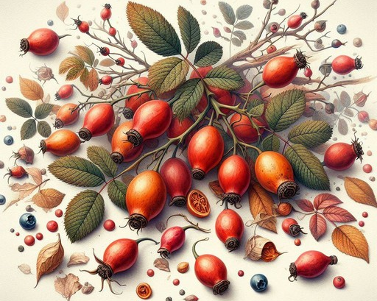
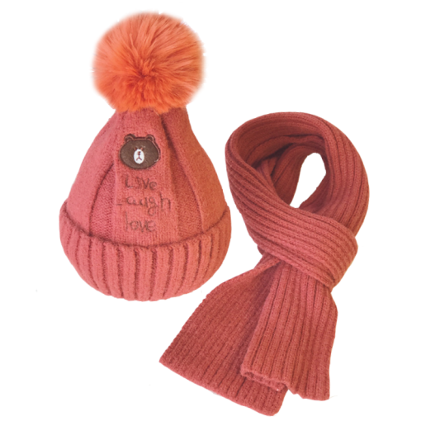
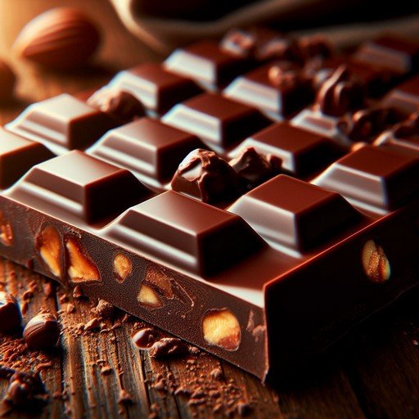
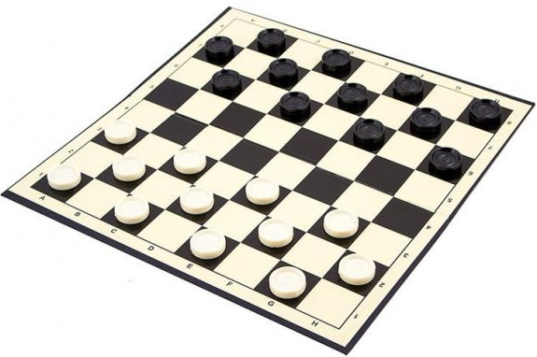

Гра «Портрет букви ш»
Розглянь малюнки. Прочитай назви до малюнків. Яка буква відсутня в них? Подумай, що любить буква ш ще? Підбери на букву ш: рослину, тварину, одяг, страву, гру, колір, емоцію
ш
_ ок
ш
ш
_ околад
_ ипшина
_ пак
ш
ш
_ апка
ш
ш
_ ашки
_ околадний

Slide 8
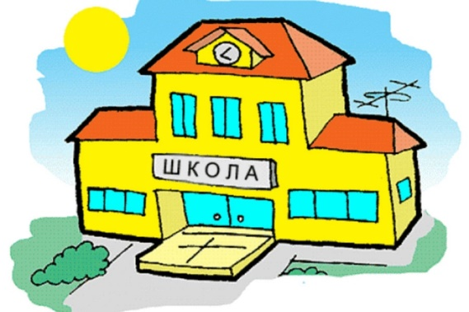
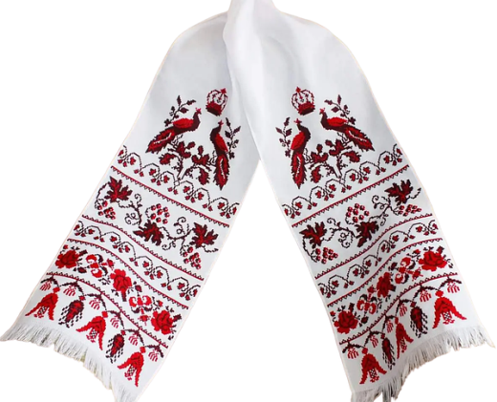
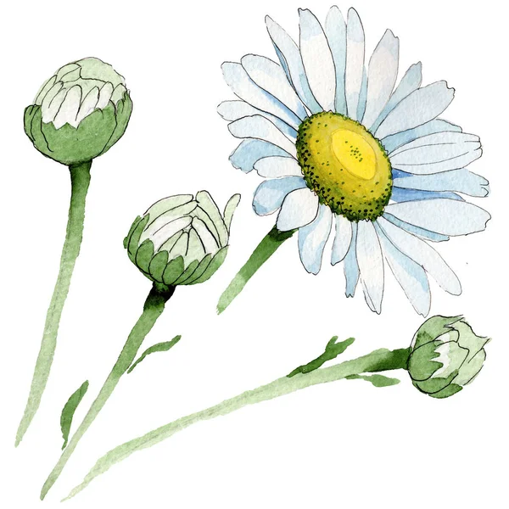

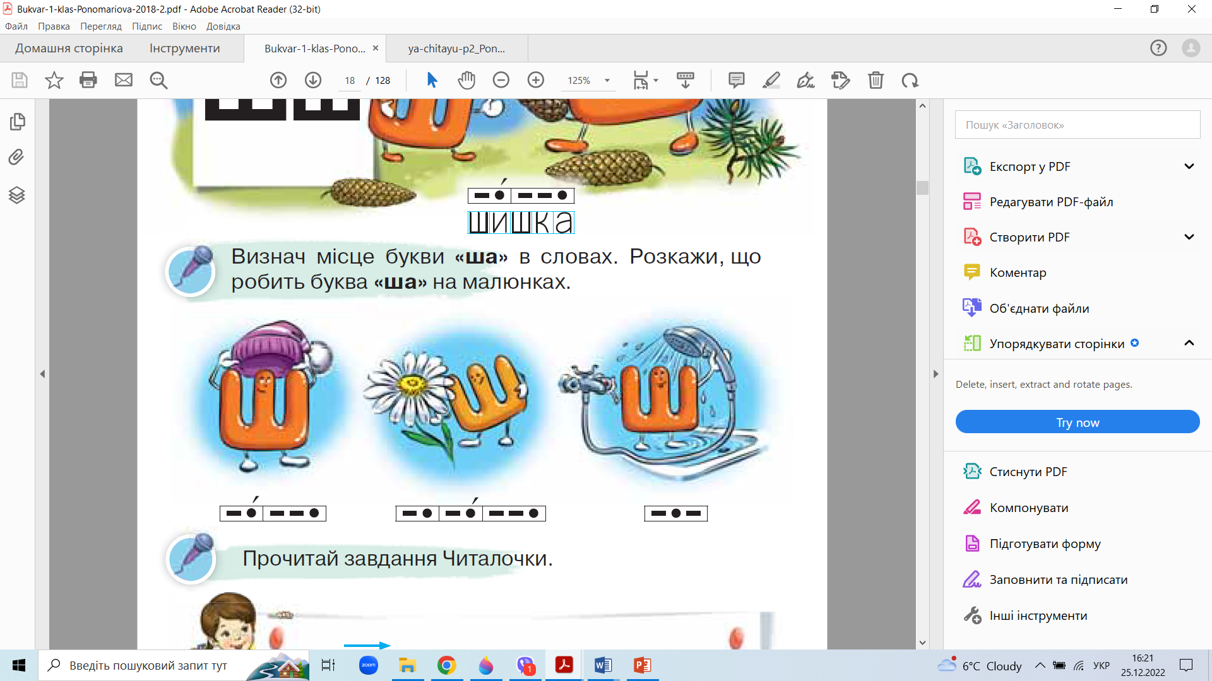
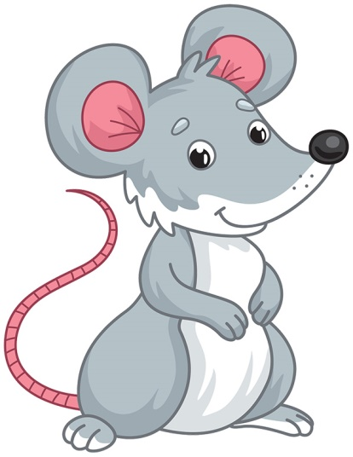
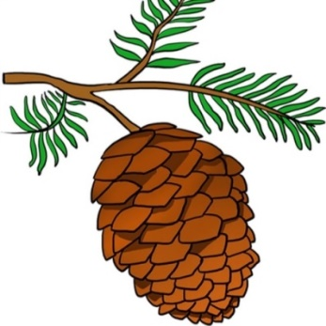
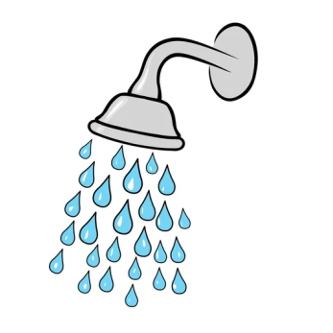
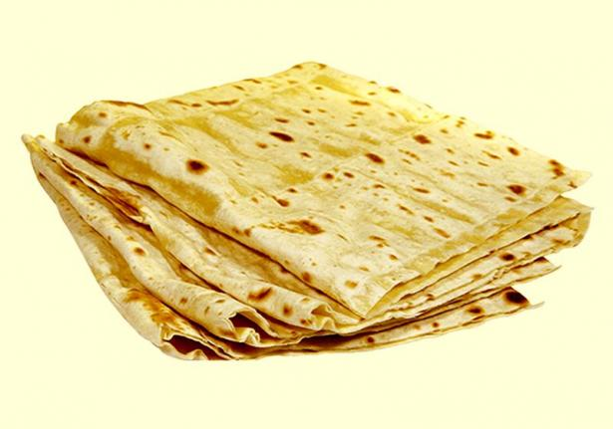
Визнач місце звука [ш] в слові
школа
ромашка
шишка
душ
рушник
миша
шуба
лаваш

Slide 9



Сьогодні
21.01.2024
Послухайте вірш. Запам’ятайте слова зі звуком [ш]

Slide 10

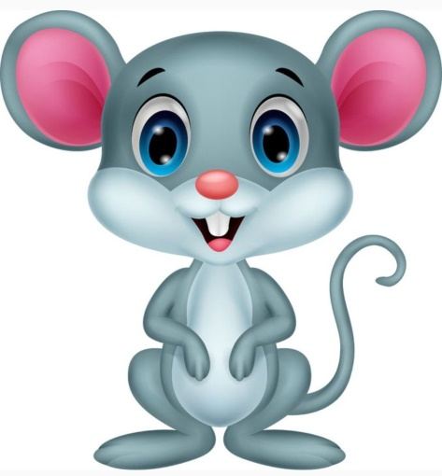
Допоможи мишці прочитати буквосполучення
ша аш
шо ош
шу уш
ши иш
ші іш
ше еш
шар
шум
шов
шип
ваш
наш
душ
Що нагадує буква ш?

Slide 11
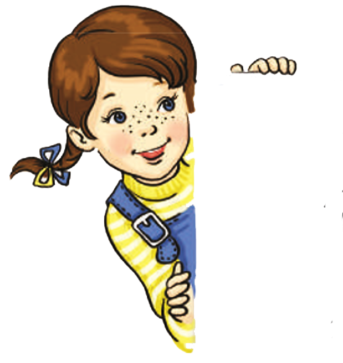
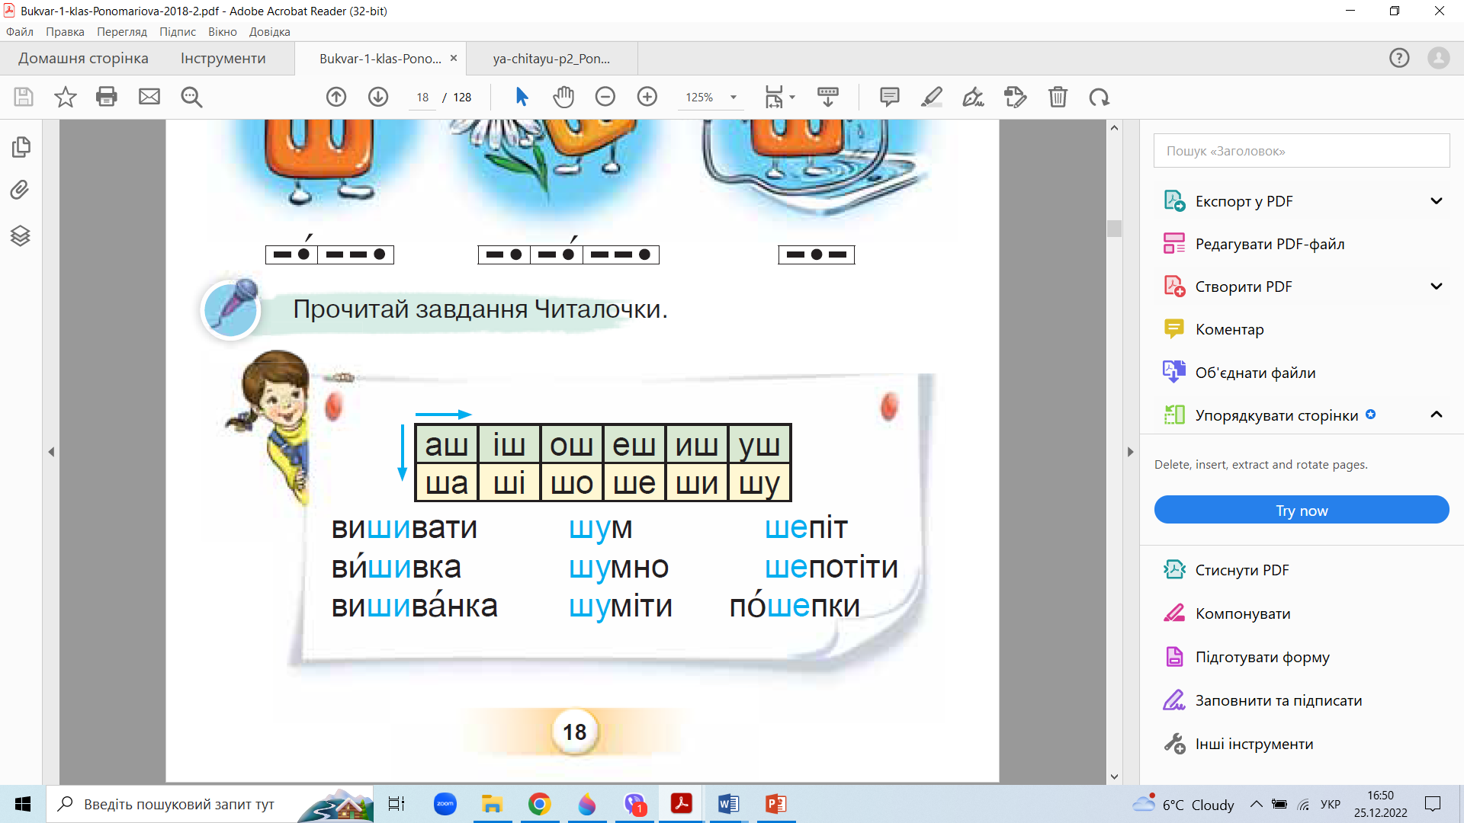
Прочитай завдання Читалочки
шар — жар
шити — жити
шило — жало
шапка — жабка
Підручник, сторінка
18

Slide 12
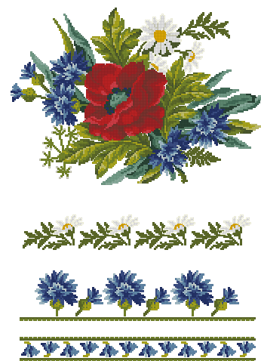

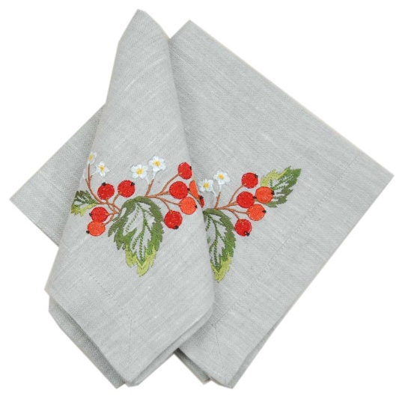
Спускайся з гірки, читаючи речення
Рушник.
Волошки і шипшина.
На рушнику вишиті волошки.
А на скатертині — шипшина.
Вишивали мама і Марина.
Підручник, сторінка
19

Slide 13
Прочитай текст. Придумай заголовок
Мама і Шура гарно шили і вишивали. Вони вирішили приготувати рідним подарунки.
Бабусі вишили рушника. Малому Мишкові мама пошила штани. А Шура вишила на кишені машинку. Татові приготували теплу шапку. Шура вишила на ній сніжинку. Мамі Шура вишила серветку.
А мама Шурі — вишиванку.
Усі подарунки зроблені від душі.
Підручник, сторінка
19

Slide 14
Вправа «Запитання до тексту»
Чим займалися мама й Шура?
Що вони вирішили зробити?
Що приготували для бабусі, братикові, татові?
Який подарунок зробила Шура мамі?
Що приготувала мама Шурі?
Якими були подарунки?
Чи прийнято в твоїй сім’ї дарувати подарунки один одному, коли це буває?

Slide 15
Визнач, де вишивка, а де — вишиванка
Вишивка —
вишитий візерунок.
Вишиванка —
вишита сорочка.
Підручник, сторінка
19

Slide 16

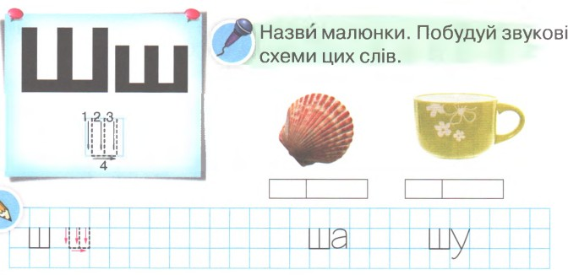
Робота в зошиті
Надрукуй малу букву ш і склади з ними у клітинках.
Зошит, сторінка
59

Slide 17
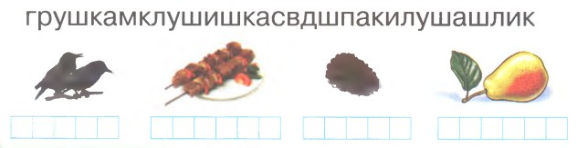
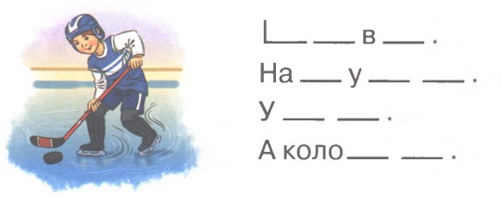
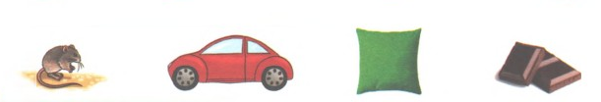
Робота в зошиті
Склади речення за світлиною і схемами
Знайди назви предметів у рядку букв і обведи. Надрукуй ці слова під малюнками.
Устав у слова пропущені букви.
З’єднай слова з відповідними малюнками
ма _ ина
ш
ш
ш
ш
_ околад
ми _ ка
поду _ ка
шпаки
шашлик
шишка
грушка
Зошит, сторінка
59

Slide 18


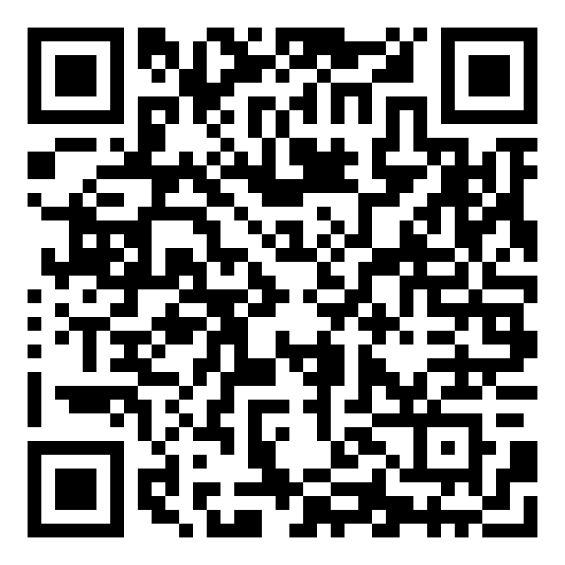

Online завдання
Відскануй QR-код або натисни жовтий круг!

Slide 19

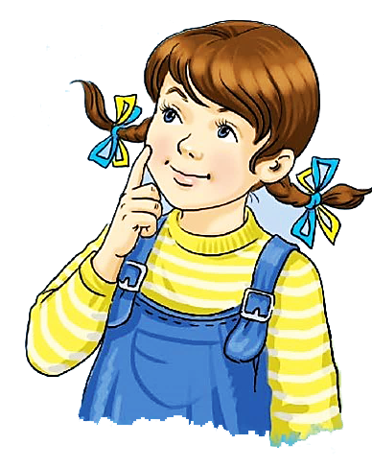
Вправа «Мікрофон»
Пригадай, яку букву вивчали на уроці.
Який звук вона позначає?
Що ти знаєш про цей звук ?
Вимов перший звук у слові шість, порівняй його з першим звуком у слові шити. Чи однакові звуки позначає буква «ша»?

Slide 20
Рефлексія «Мій плід»
Розглянь ягоди й фрукти. Оціни свою роботу.
Я з усім впорався
Нічого не зрозумів
Можу працювати краще
Маю почуття успіху
Мені потрібна допомога

